Slide 1
Технология Hyper-reading

Slide 2
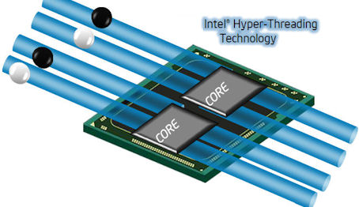

Slide 3
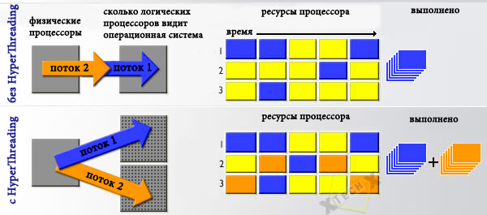

Slide 4
Режимы работы процессора

Slide 5
